Slide 1
KÜTAHYA’DA LİSELER

Slide 2
LİSE TÜRLERİ
Fen Lisesi
Sosyal Bilimler Lisesi
Anadolu Lisesi
Anadolu İmam Hatip Lisesi
Mesleki ve Teknik Anadolu Lisesi
Güzel Sanatlar Lisesi
Spor Lisesi

Slide 3
FEN LİSELERİ
KÜTAHYA NAFİ GÜRAL FEN LİSESİ
YÜZDELİK DİLİM (2.25)
PANSİYON(KIZ/ERKEK)
TAVŞANLI 15 TEMMUZ ŞEHİTLER FEN LİSESİ
YÜZDELİK DİLİM(4.38)
PANSİYON(KIZ/ERKEK)
Veriler; 2023 LGS sonuçlarına aittir.

Slide 4
FEN LİSELERİ
GEDİZ FEN LİSESİ
YÜZDELİK DİLİM (7.66)
PANSİYON(KIZ/ERKEK)
SİMAV FEN LİSESİ
YÜZDELİK DİLİM (8.58)
PANSİYON(KIZ/ERKEK)
Veriler; 2023 LGS sonuçlarına aittir.

Slide 5
LGS İLE GİRİLEN LİSELER
NECİP FAZIL KISAKÜREK ANADOLU LİSESİ
PANSİYON(KIZ/ERKEK)
YÜZDELİK DİLİM (6.98)
KÜTAHYA LİSESİ
PANSİYON YOK
YÜZDELİK DİLİM (16.21)
Veriler; 2023 LGS sonuçlarına aittir.

Slide 6
LGS İLE GİRİLEN LİSELER
ALİ GÜRAL LİSESİ
PANSİYON(KIZ)
YÜZDELİK DİLİM (11.24)
AYSEL-SELAHATTİN ERKASAP SOSYAL BİLİMLER LİSESİ
PANSİYON(KIZ/ERKEK)
YÜZDELİK DİLİM (15.66)
Veriler; 2023 LGS sonuçlarına aittir.

Slide 7
LGS İLE GİRİLEN LİSELER
KÜTAHYA AKŞEMSETTİN KIZ ANADOLIU İMAM HATİP LİSESİ
PANSİYON(KIZ)
YÜZDELİK DİLİM (22.39)
ŞEHİT SELİM CANSIZ ANADOLU İMAM HATİP LİSESİ(ERKEK)
PANSİYON(ERKEK)
YÜZDELİK DİLİM (27.70)
Veriler; 2022 LGS sonuçlarına aittir.

Slide 8
LGS İLE GİRİLEN MESLEKİ VE TEKNİK ANADOLU LİSELERİ ALANLARI
Veriler; 2023 LGS sonuçlarına aittir.
ATATÜRK MESLEKİ VE TEKNİK ANADOLU LİSESİ
Elektrik Elektronik Teknolojisi Alanı
Yüzdelik Dilim (54.60)
DEVLET HATUN MESLEKİ VE TEKNİK ANADOLU LİSESİ(KIZ)
Bilişim Teknolojileri Alanı
Yüzdelik Dilim (94.40)

Slide 9
LGS İLE GİRİLEN MESLEKİ VE TEKNİK ANADOLU LİSELERİ ALANLARI
Veriler; 2023 LGS sonuçlarına aittir.
KÜTAHYA TİCARET VE SANAYİ ODASI MESLEKİ VE TEKNİK ANADOLU LİSESİ
Elektrik Elektronik Teknolojisi Alanı(Sınavlı)
Yüzdelik Dilim (63.36)
Motorlu Araçlar Teknolojisi Alanı(Sınavlı)
Yüzdelik Dilim (74.90)
Prof. Dr. Necmettin Erbakan Mesleki ve Teknik Anadolu Lisesi
Kimya Teknolojisi Alanı(Sınavlı)
Yüzdelik Dilim (62.90)

Slide 10
YETENEK SINAVI İLE GİRİLEN LİSELER
KÜTAHYA AHMET YAKUPOĞLU GÜZEL SANATLAR LİSESİ
Müzik Bölümü
Resim Bölümü
KÜTAHYA SPOR LİSESİ

Slide 11
SINAVSIZ GİRİLEN LİSELER
YEREL YERLEŞTİRME

Slide 12
ANADOLU LİSELERİ
KILIÇARSLAN ANADOLU LİSESİ
8.Sınıf OBP Taban Puanı (93,72)
FATİH ANADOLU LİSESİ
8.Sınıf OBP Taban Puanı (89.20)
ABDÜLHAMİD HAN ANADOLU LİSESİ
8.Sınıf OBP Taban Puanı (91.02)

Slide 13
ANADOLU LİSELERİ
ATATÜRK ANADOLU LİSESİ
8.Sınıf OBP Taban Puanı (82.98)
KÜTAHYA BORSA İSTANBUL ANADOLU LİSESİ
8.Sınıf OBP Taban Puanı (43.69)

Slide 14
ANADOLU İMAM HATİP LİSELERİ
KIRKLAR KIZ ANADOLU İMAM HATİP LİSESİ
PANSİYON VAR (60.34)
KÜTAHYA KIZ ANADOLU İMAM HATİP LİSESİ
PANSİYON YOK (53.21)
KÜTAHYA ANADOLU İMAM HATİP LİSESİ(ERKEK)
PANSİYON VAR (55.50)
PROF. DR. NURETTİN UZUNOĞLU ANADOLU İMAM HATİP LİSESİ(ERKEK)
PANSİYON VAR (53.89)

Slide 15
Bir Meslekte Uzmanlaşma
Diploma
Teknisyenlik Unvanı
İş Yeri Açma Belgesi
12. Sınıfta Haftada 3 Gün Staj
Meslek Yüksekokullarına Ek Puan
Fakültelere Ayrı Kontejan
Teknoloji
Turizm
Sanat ve Tasarım
Mesleki ve Teknik Anadolu Liseleri

Slide 16
MESLEKİ VE TEKNİK ANADOLU LİSELERİ
Prof. Dr. Necmettin Erbakan Mesleki ve Teknik Anadolu Lisesi (81.17)
Bilişim Teknolojileri Alanı
Kimya Teknolojisi Alanı
Endüstriyel Otomasyon Teknolojileri Alanı
İtfaiyecilik ve Yangın Güvenliği Alanı
Hekim Sinan Mesleki ve Teknik Anadolu Lisesi (87.59)
Pansiyon(Kız)
Hemşire Yardımcılığı
Ebe Yardımcılığı Alanı
Sağlık Bakım Teknisyenliği

Slide 17
MESLEKİ VE TEKNİK ANADOLU LİSELERİ
Kütahya Ticaret ve Sanayi Odası Mesleki ve Teknik Anadolu Lisesi (68)
Elektrik Elektronik Teknolojisi
Motorlu Araçlar Teknolojisi
İnşaat Teknolojisi
Tesisat Teknolojisi ve İklimlendirme
Kütahya Mesleki ve Teknik Anadolu Lisesi (47.84)
Makine Teknolojisi Alanı
Elektrik Elektronik Teknolojisi Alanı
Metal Teknolojisi Alanı
Mobilya ve İç Mekan Tasarımı Teknolojisi Alanı
Seramik ve Cam Teknolojisi Alanı

Slide 18
MESLEKİ VE TEKNİK ANADOLU LİSELERİ
Germiyan Mesleki ve Teknik Anadolu Lisesi (77.88)
Pansiyon(Erkek)
Bilişim Teknolojileri
Büro Yönetimi
Muhasebe ve Finans
Pazarlama ve Perakende
TOBB Kütahya OSB Mesleki ve Teknik Anadolu Lisesi (85.06)
Endüstriyel Otomasyon
Metal Teknolojileri
Makine Teknolojisi

Slide 19
MESLEKİ VE TEKNİK ANADOLU LİSELERİ
Devlet Hatun Mesleki ve Teknik Anadolu Lisesi (Kız) (45.53)
Bilişim Teknolojileri Alanı
Çocuk Gelişimi ve Eğitimi
Grafik ve Fotoğraf Alanı
Radyo ve Televizyon Alanı
Yiyecek ve İçecek Hizmetleri Alanı
Hayme Ana Mesleki ve Teknik Anadolu Lisesi (Kız) (71.88)
Pansiyon(Kız)
Çocuk Gelişimi ve Eğitimi
Gıda Teknolojisi Alanı
Güzellik ve Saç Bakım Hizmetleri Alanı
Moda Tasarım Teknolojisi Alanı
Yiyecek İçecek Hizmetleri Alanı

Slide 20
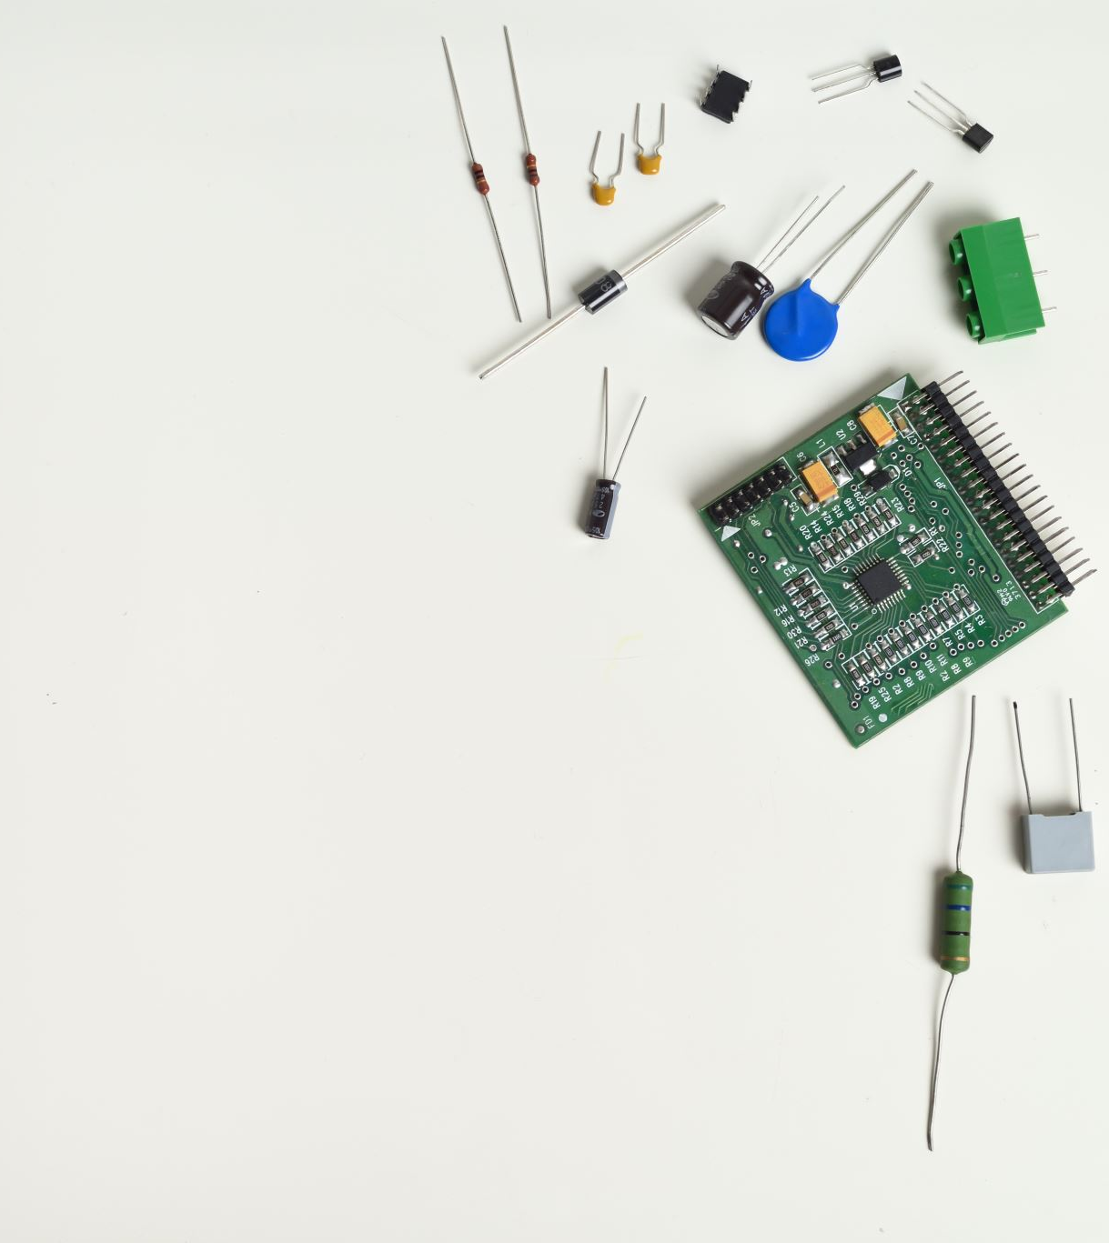
MESLEKİ VE TEKNİK ANADOLU LİSELERİ
Atatürk Mesleki ve Teknik Anadolu Lisesi (Erkek) (62.23)
Bilişim Teknolojileri
Elektrik Elektronik Teknolojisi Alanı
Yoncalı Mesleki ve Teknik Anadolu Lisesi (72.60)
Pansiyon(Kız/Erkek)
Konaklama ve Seyahat Alanı
Yiyecek İçecek Alanı
Seyitömer Çok Programlı Anadolu Lisesi (60.09)
Elektrik Elektronik Teknolojisi
Çocuk Gelişimi ve Eğitimi

